Slide 1

Balanced scorecard slide 1
CHƯƠNG 4: CÁC GIẢI THUẬT
ĐỒ HOẠ CƠ SỞ
ĐOÀN VŨ THỊNH
BỘ MÔN KỸ THUẬT PHẦN MỀM - KHOA CÔNG NGHỆ THÔNG TIN
ĐAI HỌC NHA TRANG (2019)

Slide 2
Balanced scorecard slide 2
HỆ TỌA ĐỘ VÀ MÔ HÌNH CHUYỂN ĐỔI
4.1. Các hệ thống toạ độ trong đồ hoạ
Một hình ảnh được tạo ra bằng máy tính thường trình bày một khung xem (viewing) từng phần của quang cảnh lớn. Giống hệt như ta nhìn cảnh vật qua cửa sổ hay một kính ngắm camera.
Để tạo ra hình ảnh đối tượng trên các thiết bị hiển thị bắt buộc người sử dụng phải có bước biến đổi trung gian.
Hệ toạ độ thực (WCS – World Coordinate System)
Hệ toạ độ của đối tượng được các chương trình ứng dụng sử dụng để mô tả toạ độ các đối tượng trong thế giới thực.
Đơn vị trong hệ thống toạ độ phụ thuộc vào không gian và kích thước của đối tượng được mô tả: A⁰, nm, mm, m, km…

Slide 3
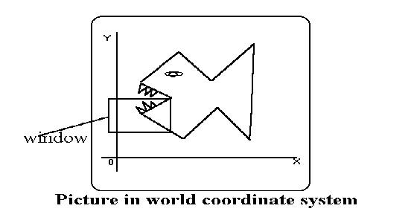
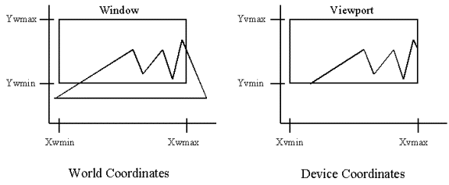
Balanced scorecard slide 2
HỆ TỌA ĐỘ VÀ MÔ HÌNH CHUYỂN ĐỔI
4.1. Các hệ thống toạ độ trong đồ hoạ
Hệ toạ độ thiết bị (DCS – Device Coordinate System)
Là hệ thống toạ độ của thiết bị nơi hiển thị hình ảnh và không gian của đối tượng mà ứng dụng mô tả. Không gian của hệ thống của toạ độ này chính là kích thước của thiết bị hiển thị được sử dụng.
Ví dụ: màn hình VGA 640x480, SVGA 600x800…

Slide 4
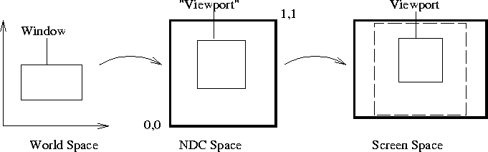
Balanced scorecard slide 2
HỆ TỌA ĐỘ VÀ MÔ HÌNH CHUYỂN ĐỔI
4.1. Các hệ thống toạ độ trong đồ hoạ
Hệ toạ độ thiết bị chuẩn (NDCS – Normalized Device Coordinate System)
Qui trình để chuyển đổi các đối tượng trong WCS sang NDCS được gọi là phép ánh xạ cửa sổ sang cổng xem hay phép biến đổi chuẩn hoá (Window to Viewport mapping or Normalization Transformation)
Qui trình có thể áp các toạ độ thiết bị hiển thị chuẩn hoá sang các thiết bị rời rạc được gọi là phép biến đổi trạm làm việc (Workstation Transformation)

Slide 5
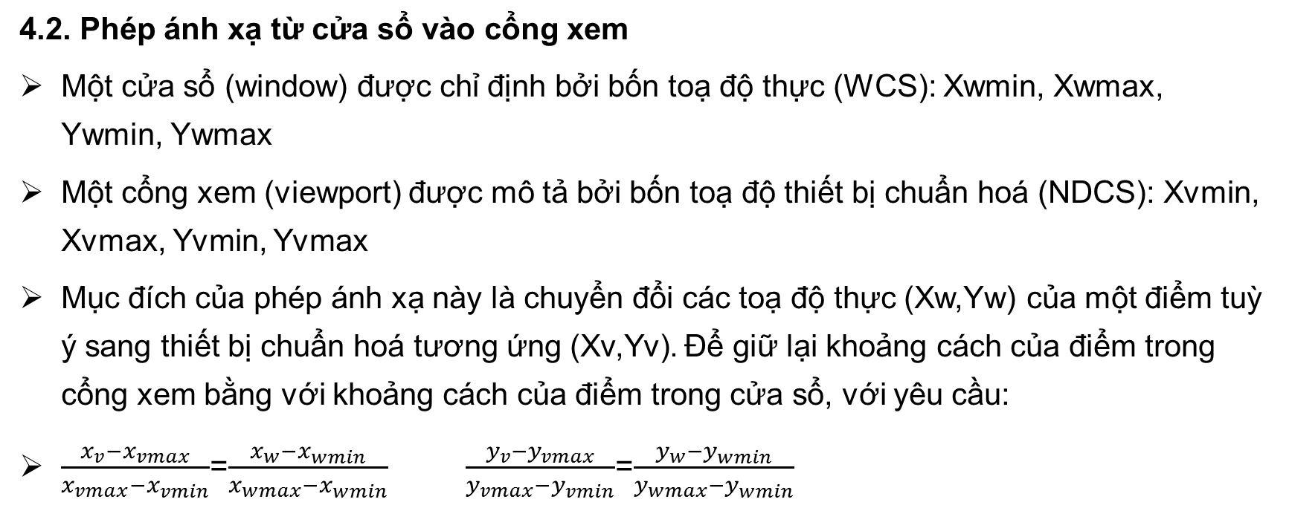
Balanced scorecard slide 2
HỆ TỌA ĐỘ VÀ MÔ HÌNH CHUYỂN ĐỔI
4.2. Phép ánh xạ từ cửa sổ vào cổng xem
Một cửa sổ (window) được chỉ định bởi bốn toạ độ thực (WCS): Xwmin, Xwmax, Ywmin, Ywmax
Một cổng xem (viewport) được mô tả bởi bốn toạ độ thiết bị chuẩn hoá (NDCS): Xvmin, Xvmax, Yvmin, Yvmax
Mục đích của phép ánh xạ này là chuyển đổi các toạ độ thực (Xw,Yw) của một điểm tuỳ ý sang thiết bị chuẩn hoá tương ứng (Xv,Yv). Để giữ lại khoảng cách của điểm trong cổng xem bằng với khoảng cách của điểm trong cửa sổ, với yêu cầu:
$\frac{x_{v}−x_{vmax}}{x_{vmax}−x_{vmin}}$=$\frac{x_{w}−x_{wmin}}{x_{wmax}−x_{wmin}}$ $\frac{y_{v}−y_{vmax}}{y_{vmax}−y_{vmin}}$=$\frac{y_{w}−y_{wmin}}{y_{wmax}−y_{wmin}}$

Slide 6
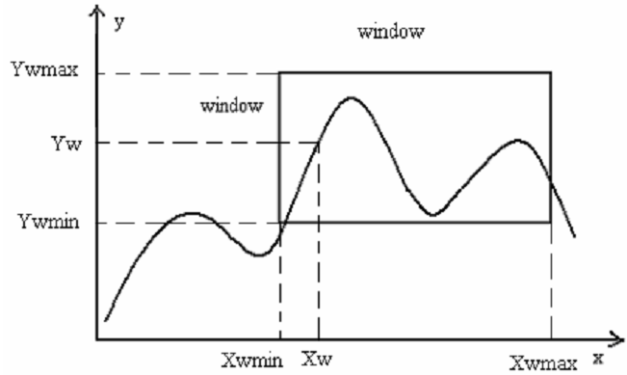
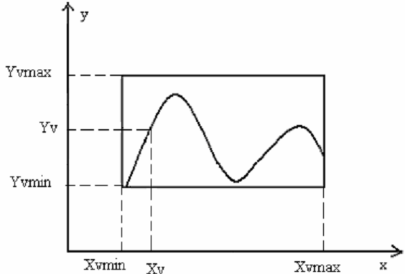
Balanced scorecard slide 2
HỆ TỌA ĐỘ VÀ MÔ HÌNH CHUYỂN ĐỔI
4.2. Phép ánh xạ từ cửa sổ vào cổng xem
Đối tượng trong cửa sổ
Đối tượng tại cổng xem

Slide 7
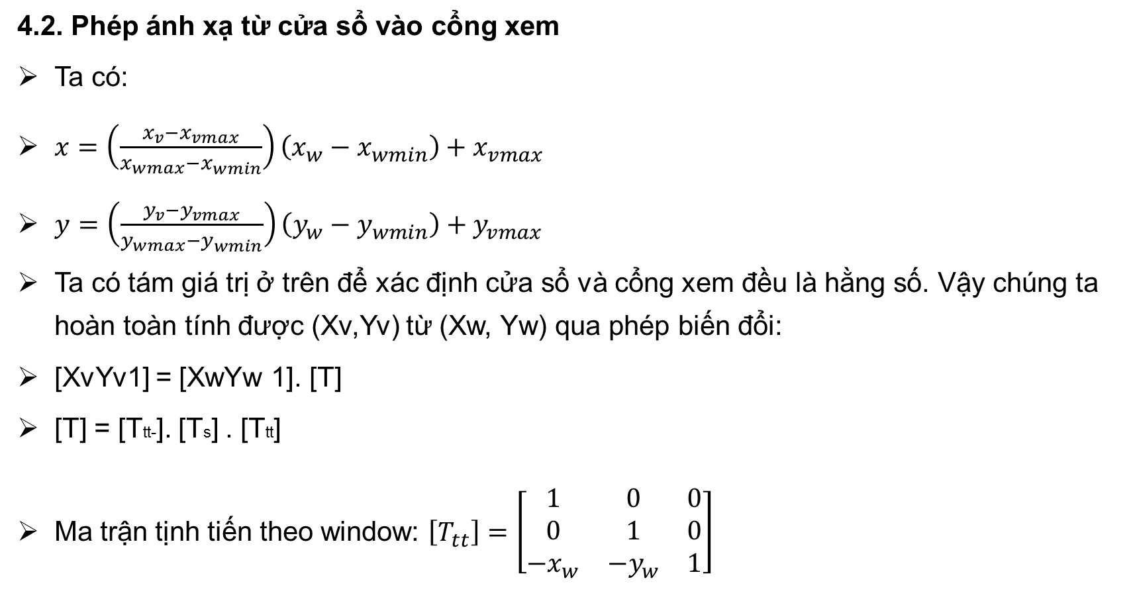
Balanced scorecard slide 2
HỆ TỌA ĐỘ VÀ MÔ HÌNH CHUYỂN ĐỔI
4.2. Phép ánh xạ từ cửa sổ vào cổng xem
Ta có:
$x=\left(\frac{x_{v}−x_{vmax}}{x_{wmax}−x_{wmin}}\right)\left(x_{w}−x_{wmin}\right)+x_{vmax}$
$y=\left(\frac{y_{v}−y_{vmax}}{y_{wmax}−y_{wmin}}\right)\left(y_{w}−y_{wmin}\right)+y_{vmax}$
Ta có tám giá trị ở trên để xác định cửa sổ và cổng xem đều là hằng số. Vậy chúng ta hoàn toàn tính được (Xv,Yv) từ (Xw, Yw) qua phép biến đổi:
[XvYv1] = [XwYw 1]. [T]
[T] = [Ttt-]. [Ts] . [Ttt]
Ma trận tịnh tiến theo window: $\left[T_{tt}\right]=\left[\begin{matrix}1 & 0 & 0 \\ 0 & 1 & 0 \\ −x_{w} & −y_{w} & 1\end{matrix}\right]$

Slide 8
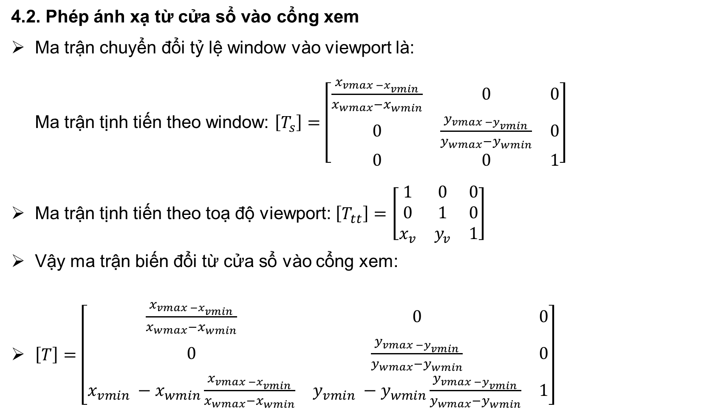
Balanced scorecard slide 2
HỆ TỌA ĐỘ VÀ MÔ HÌNH CHUYỂN ĐỔI
4.2. Phép ánh xạ từ cửa sổ vào cổng xem
Ma trận chuyển đổi tỷ lệ window vào viewport là: Ma trận tịnh tiến theo window: $\left[T_{s}\right]=\left[\begin{matrix}\frac{x_{vmax −x_{vmin}}}{x_{wmax}−x_{wmin}} & 0 & 0 \\ 0 & \frac{y_{vmax −y_{vmin}}}{y_{wmax}−y_{wmin}} & 0 \\ 0 & 0 & 1\end{matrix}\right]$
Ma trận tịnh tiến theo toạ độ viewport:$\left[T_{tt}\right]=\left[\begin{matrix}1 & 0 & 0 \\ 0 & 1 & 0 \\ x_{v} & y_{v} & 1\end{matrix}\right]$
Vậy ma trận biến đổi từ cửa sổ vào cổng xem:
$\left[T\right]=\left[\begin{matrix}\frac{x_{vmax −x_{vmin}}}{x_{wmax}−x_{wmin}} & 0 & 0 \\ 0 & \frac{y_{vmax −y_{vmin}}}{y_{wmax}−y_{wmin}} & 0 \\ x_{vmin} −x_{wmin}\frac{x_{vmax −x_{vmin}}}{x_{wmax}−x_{wmin}} & y_{vmin} −y_{wmin}\frac{y_{vmax −y_{vmin}}}{y_{wmax}−y_{wmin}} & 1\end{matrix}\right]$

Slide 9
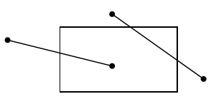
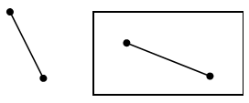
Balanced scorecard slide 2
CÁC GIẢI THUẬT XÉN TIẢ (CLIPPING)
Khái niệm
Xén tỉa là tiến trình xác định các điểm của một đối tượng nằm trong hay ngoài cửa sổ hiển thị. Nằm trong được hiển thị, nằm ngoài loại bỏ.
Việc loại từng điểm ảnh của đối tượng thường chậm nhất là khi đối tượng mà phần lớn nằm ngoài cửa sổ hiển thị.
Clipping điểm
Giả sử (x,y) là toạ độ của một điểm, vậy điểm đó được hiển thị khi thoả mãn:
Xmin <= x <= Xmax
Ymin <= y <= Ymax
Xén tỉa đoạn thẳng
Các đoạn thẳng không cắt cửa sổ thị:
hoặc nằm trong hoàn toàn,
hoặc nằm ngoài hoàn toàn
Nếu đoạn thẳng cắt cửa sổ thì phân chia qua điểm cắt phần nằm trong và phần nằm ngoài

Slide 10
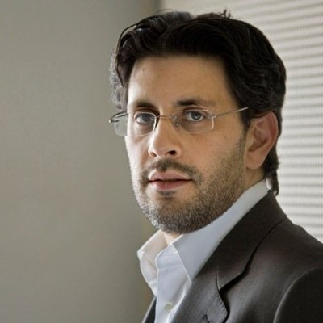
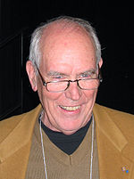
Balanced scorecard slide 2
CÁC GIẢI THUẬT XÉN TỈA (CLIPPING)
Thuật toán Cohen-Sutherland
Daniel Cohen (sinh ra ở Israel) là một nhà khoa học máy tính chuyên về mạng máy tính. Ông đã tham gia vào dự án ARPAnet và giúp phát triển một số ứng dụng cơ bản cho Internet. Ông có lẽ được biết đến nhiều nhất qua bài báo "Về các cuộc chiến tranh thần thánh và lời thỉnh cầu cho hòa bình" năm 1980. Cohen phục vụ cho lĩnh vực khoa khoa học máy tính tại một số trường đại học, cũng như làm việc trong ngành công nghiệp tư nhân.
Ivan Edward Sutherland (sinh ngày 16 tháng 5 năm 1938) là một nhà khoa học máy tính và nhà tiên phong Internet của Mỹ, được nhiều người coi là "cha đẻ của đồ họa máy tính". Ông giảng dạy về đồ họa máy tính cùng với David C. Evans tại Đại học Utah vào những năm 1970. Sutherland, Evans và các sinh viên của họ thời đó đã phát minh ra một số nền tảng của đồ họa máy tính hiện đại. Ông đã nhận được giải thưởng Turing từ Hiệp hội Máy tính vào năm 1988 cho phát minh ra Sketchpad, tiền thân của loại giao diện người dùng đồ họa.

Slide 11
Balanced scorecard slide 2
CÁC GIẢI THUẬT XÉN TỈA (CLIPPING)
Thuật toán Cohen-Sutherland
Ý tưởng: Các đoạn thẳng có thể rơi vào các trường hợp sau:
Hiển thị (visible): cả hai đầu cuối của đoạn thẳng đều nằm bên trong cửa sổ
Không hiển thị (invisible): đoạn thẳng xác định nằm ngoài cửa sổ. Điều này xảy ra khi đoạn thẳng từ (x1,y1) đến (x2,y2) thoả màn bất kỳ một trong bốn bất đẳng thức sau:
x1,x2 >xmaxy1,y2 > ymax
x1,x2 < xminy1,y2 < ymin
Xén tỉa: đoạn thẳng cần xén tỉa
Việc cài đặt giải thuật chia làm hai bước:

Slide 12
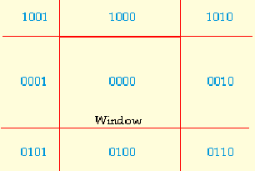
Balanced scorecard slide 2
CÁC GIẢI THUẬT XÉN TỈA (CLIPPING)
Thuật toán Cohen-Sutherland
Gán mã vùng 4-bit cho mỗi điểm cuối của đoạn thẳng
Mã vùng được xác định theo 9 vùng của mặt phẳng mà các điểm cuối nằm vào đó. Một bít được cài đặt true (1) hoặc false (0).
Bít 1: điểm cuối ở bên trên cửa sổ = sign(y-ymax)
Bít 2: điểm cuối ở bên dưới cửa sổ = sign(ymin-y)
Bít 3: điểm cuối ở bên phải cửa sổ = sign(x-xmax)
Bít 4: điểm cuối ở bên trái cửa sổ = sign(xmin-x)
Qui ước:
sign(a) = 1 nếu a dương
sign(a) = 0 nếu a âm

Slide 13
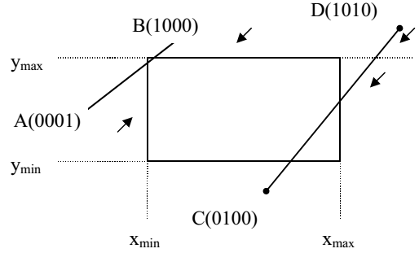
Balanced scorecard slide 2
CÁC GIẢI THUẬT XÉN TỈA (CLIPPING)
Thuật toán Cohen-Sutherland
Quá trình kiểm tra vị trí của đoạn thẳng so với cửa sổ. Tất cả điểm đầu và điểm cuối của đoạn thẳng đã có mã
Nếu mã của P1 hoặc P2 đều = 0000 thì toàn bộ đoạn thẳng thuộc phần hiển thị.
If (P1.Mã OR P2.Mã == 0000) then“ cả đoạn thẳng thuộc cửa sổ hiển thị”
❷Nếu mã của P1 và P2 có cùng một vị trí mà ở đó P1 và P2 => cùng phía
If (P1.Mã AND P2.Mã != 0000) then “ 2 điểm nằm về 1 phía của cửa sổ”
❸ Xét giao điểm:
Tìm giao điểm của đường thẳng với cửa sổ, (với phần mở rộng của đường biên).
Chú ý: các đường biên mà điểm cuối được chọn sẽ “đẩy ngang qua” nhằm thay đổi mã “1” thành “0”

Slide 14
Balanced scorecard slide 2
CÁC GIẢI THUẬT XÉN TỈA (CLIPPING)
Thuật toán Cohen-Sutherland
Quá trình kiểm tra vị trí của đoạn thẳng so với cửa sổ. Tất cả điểm đầu và điểm cuối của đoạn thẳng đã có mã
Nếu:
Bít 1 là 1: cắt y=ymax
Bít 2 là 1: cắt y= ymin
Bít 3 là 1: cắt x=xmax
Bít 4 là 1: cắt x=xmin
Nhìn trên hình ta có: gọi điểm cuối của đoạn (x1,y1).
Nếu C được chọn thì đường y=ymin chọn để tính phần cắt nhau (bít 2 = 1)
Nếu D được chọn thì y=ymax hoặc x=xmax (bít 1 và bít 3 =1)

Slide 15
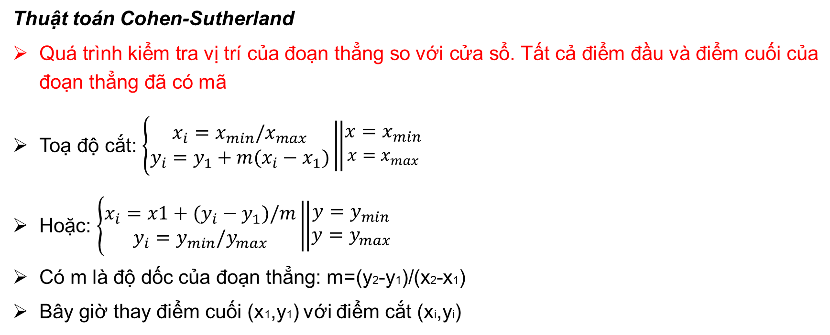
Balanced scorecard slide 2
CÁC GIẢI THUẬT XÉN TỈA (CLIPPING)
Thuật toán Cohen-Sutherland
Quá trình kiểm tra vị trí của đoạn thẳng so với cửa sổ. Tất cả điểm đầu và điểm cuối của đoạn thẳng đã có mã
Toạ độ cắt: $\left\{\begin{aligned}x_{i}=x_{min}/x_{max} \\ y_{i}=y_{1}+m(x_{i}−x_{1})\end{aligned}\left\|\begin{aligned}x=x_{min} \\ x=x_{max}\end{aligned}\right.\right.$
Hoặc: $\left\{\begin{aligned}x_{i}={x1+(y}_{i}−y_{1})/m \\ y_{i}=y_{min}/y_{max}\end{aligned}\left\|\begin{aligned}y=y_{min} \\ y=y_{max}\end{aligned}\right.\right.$
Có m là độ dốc của đoạn thẳng: m=(y2-y1)/(x2-x1)
Bây giờ thay điểm cuối (x1,y1) với điểm cắt (xi,yi)

Slide 16
Balanced scorecard slide 2
CÁC GIẢI THUẬT XÉN TỈA (CLIPPING)
Thuật toán Cohen-Sutherland
Ví dụ: Cho cửa sổ cắt tỉa hình chữ nhật có góc trái dưới L(-3,1), góc phải trên R(2,6). Hãy tìm mã vùng dành cho các điểm cuối của các đoạn AB có A(-2,3), B(1,2) ; CD có C(-4,7), D(-2,10) ; IK có I(-4,2), K(-1,7). Tìm hạng mục cắt tỉa của chúng
Mã vùng:
Bít 1 = sign(y-ymax) = sign(y-6)
Bít 2 = sign(ymin-y) = sign(1-y)
Bít 3 = sign(x-xmax) = sign(x-2)
Bít 4 = sign(xmin-x)= sign(-3-x)
Qui ước sign(a) = 1 nếu a dương và sign(a) = 0 nếu a âm

Slide 17
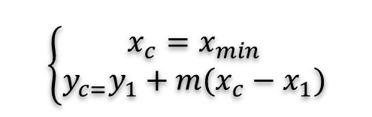
Balanced scorecard slide 2
CÁC GIẢI THUẬT XÉN TỈA (CLIPPING)
Thuật toán Cohen-Sutherland
Vậy:
A(-2,3) có (0000)
B(1,2) có (0000)
C(-4,7) có (1001)
D(-2,10) có (1000)
I(-4,2) có (0001)
K(-1,7) có (1000)
Hạng mục cắt tỉa:
AB có mã vùng đều là (0000) nên nó nằm hoàn toàn trong
CD có (1001) & (1000) = (1000) (!= (0000)) nên hoàn toàn nằm ngoài
IK có (0001) || (1000) =(1001) và (0001) & (1000) =(0000) nên phải xén tỉa.
Xét I(0001) dựa trên đường biên xmin =-3
m=(y2-y1)/x2-x1)= (7-2)/ (-1-(-4)) = 5/3
yc=2 + 5/3 (-3-(-4)) = 11/3
Thay I bởi I1 (-3,11/3) (có mã vùng 0000)
$$\left\{\begin{aligned}x_{c}=x_{min} \\ y_{c=}y_{1}+m(x_{c}−x_{1})\end{aligned}\right.$$

Slide 18
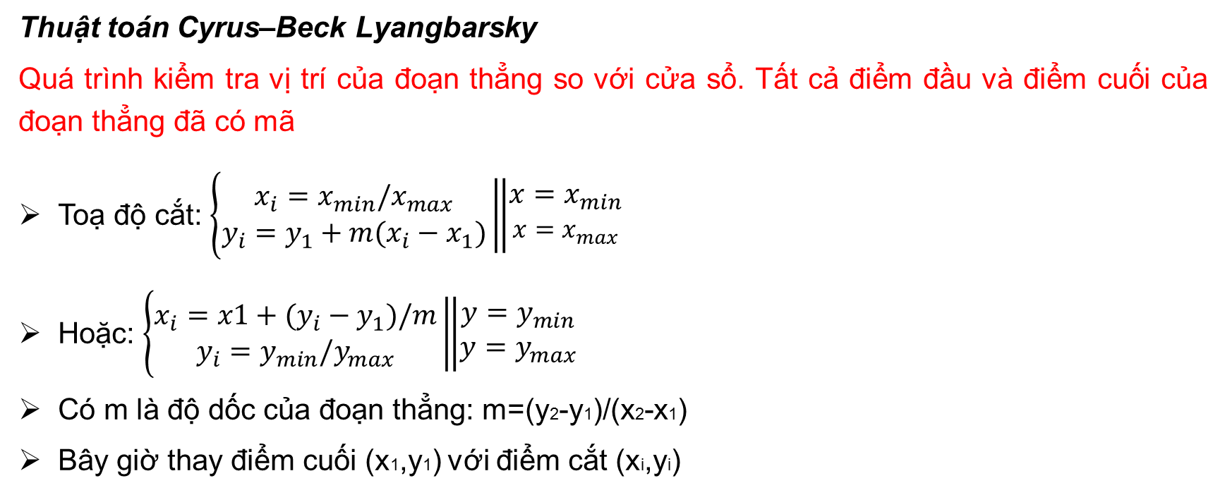
Balanced scorecard slide 2
CÁC GIẢI THUẬT XÉN TỈA (CLIPPING)
Thuật toán Cyrus–Beck Lyangbarsky
Quá trình kiểm tra vị trí của đoạn thẳng so với cửa sổ. Tất cả điểm đầu và điểm cuối của đoạn thẳng đã có mã
Toạ độ cắt: $\left\{\begin{aligned}x_{i}=x_{min}/x_{max} \\ y_{i}=y_{1}+m(x_{i}−x_{1})\end{aligned}\left\|\begin{aligned}x=x_{min} \\ x=x_{max}\end{aligned}\right.\right.$
Hoặc: $\left\{\begin{aligned}x_{i}={x1+(y}_{i}−y_{1})/m \\ y_{i}=y_{min}/y_{max}\end{aligned}\left\|\begin{aligned}y=y_{min} \\ y=y_{max}\end{aligned}\right.\right.$
Có m là độ dốc của đoạn thẳng: m=(y2-y1)/(x2-x1)
Bây giờ thay điểm cuối (x1,y1) với điểm cắt (xi,yi)

Slide 19
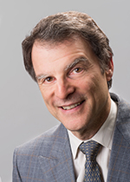
Balanced scorecard slide 2
CÁC GIẢI THUẬT XÉN TỈA (CLIPPING)
Thuật toán Liang–Barsky
Trong đồ họa máy tính, thuật toán Liang-Barsky (được đặt theo tên của You-Dong Liang và Brian A. Barsky). Liangky-Barsky sử dụng phương trình tham số của đườngh thẳng và bất đẳng thức mô tả phạm vi của cửa sổ cắt để xác định các giao điểm giữa đường thẳng và cửa sổ cắt. Với các giao điểm này, nó biết phần nào của đường nên được vẽ. Thuật toán này hiệu quả hơn đáng kể so với Cohen-Sutherland.
Brian A. Barsky là giáo sư tại Đại học California, Berkeley, làm việc trong ngành đồ họa máy tính và mô hình hình học cũng như về khoa học thị giác. Ông cũng là thành viên của Nhóm nghiên cứu sau đại học về Kỹ thuật sinh học, một chương trình liên trường, giữa UC Berkeley và UC San Francisco.

Slide 20
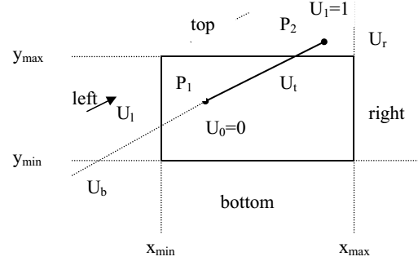
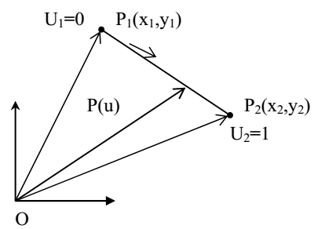
Balanced scorecard slide 2
CÁC GIẢI THUẬT XÉN TỈA (CLIPPING)
Thuật toán Liang–Barsky
Biểu diễn đoạn thẳng theo tham biến: đoạn thẳng bất kỳ đi qua hai điểm P1(x1,y1) và P2(x2,y2) chúng ta có phương trình tham biến:
x=x(u) có 0<=u<=1 và y=y(u)
Vì vectơ chỉ có một chiều nên vectơ vị trí:
P(u)=P1 + (P2-P1).u
x = x1 + (x2 - x1)u = x1 + Δx.u
y = y1 + (y2 - y1)u = y1 + Δy.u
Mô tả giải thuật
Phương trình tham số cho đoạn thẳng

Slide 21
Balanced scorecard slide 2
CÁC GIẢI THUẬT XÉN TỈA (CLIPPING)
Thuật toán Liang–Barsky
Khi ta chuyển động dọc theo đường mở rộng với u thẳng từ -∞ tới +∞ thì ta phải:
Chuyển từ bên ngoài vào bên trong hai đường biên của cửa sổ cắt tỉa (ở dưới và bên trái)
Sau đó chúng ta di chuyển từ trong ra bên ngoài của hai đường biên khác (từ trên và từ bên phải)
Với điểm (x,y) nằm bên trong cửa sổ cắt tỉa:
xmin <= x1 + Δx.u <= xmax
ymin <= y1 + Δy.u <= ymax
Suy ra:
-Δx.u <= x1 – xmin k=1
Δx.u <= xmax – x1 k=2
-Δy.u <= y1 – ymin k=3
Δy.u <= ymax – y1 k=4
Viết tổng quát:
Pk.u <=qk có k=1,2,3,4
Trong đó:
P1 = -Δxq1=x1 – xmin (phải)
P2 = Δxq2=xmax – x1 (trái)
P3 = -Δyq3=y1 – ymin (trên)
P4 = Δyq4=ymax – y1 (dưới)

Slide 22
Balanced scorecard slide 2
CÁC GIẢI THUẬT XÉN TỈA (CLIPPING)
Thuật toán Liang–Barsky
Xét:
Nếu Pk = 0: điều đó tương đương với việc đoạn thẳng đang xét song song với cạnh thứ k của hình chữ nhật clipping.
❶ Nếu qk < 0 đoạn thẳng nằm ngoài cửa sổ (hệ bất phương trình trên vô nghiệm)
❷ Nếu qk >= 0 thì đoạn thẳng nằm trong hoặc nằm trên cạnh của cửa sổ clipping. Yêu cầu khảo sát tiếp.
Nếu Pk # 0: đoạn thẳng đang xét sẽ cắt cạnh k tương ứng của cửa sổ clipping tại vị trí trên đoạn thẳng uk = qk/Pk
❸ Pk < 0 đoạn thẳng có dạng đi từ ngoài vào trong của đường biên tương ứng
❹ Pk > 0 thì đoạn thẳng mở rộng tiến hành từ trong ra ngoài của đường biên tương ứng.

Slide 23
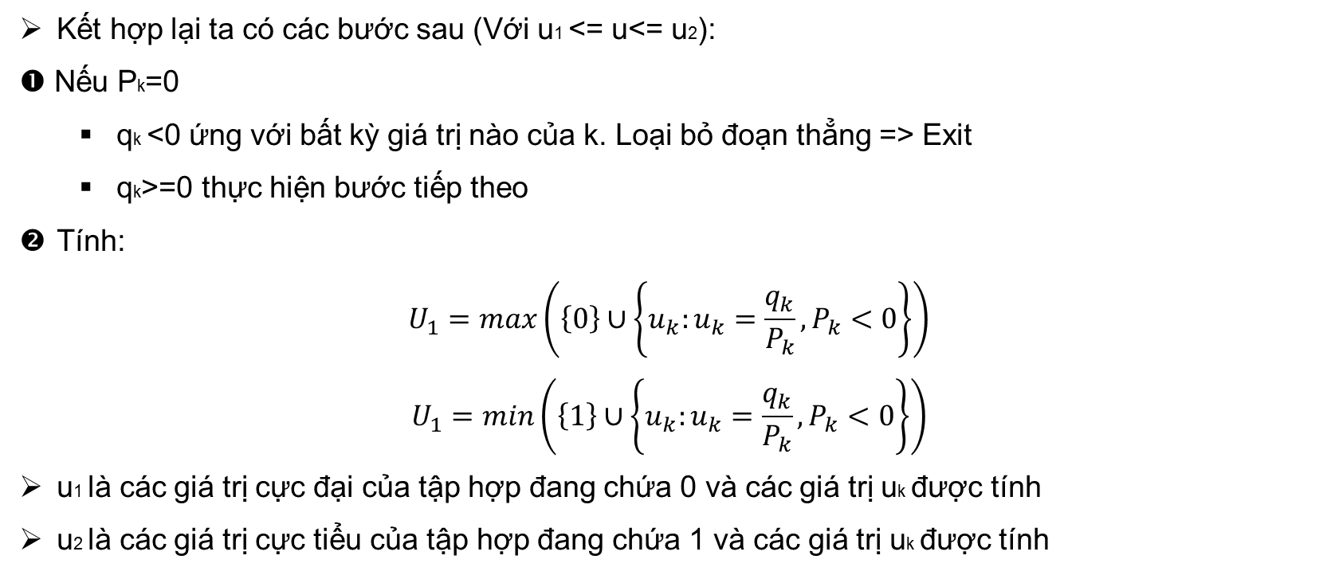
Balanced scorecard slide 2
CÁC GIẢI THUẬT XÉN TỈA (CLIPPING)
Thuật toán Liang–Barsky
Kết hợp lại ta có các bước sau (Với u1 <= u<= u2):
❶ Nếu Pk=0
qk <0 ứng với bất kỳ giá trị nào của k. Loại bỏ đoạn thẳng => Exit
qk>=0 thực hiện bước tiếp theo
Tính:
$$U_{1}=max\left(\left\{0\right\}∪\left\{u_{k}:u_{k}=\frac{q_{k}}{P_{k}},P_{k}<0\right\}\right)$$
$$U_{1}=min\left(\left\{1\right\}∪\left\{u_{k}:u_{k}=\frac{q_{k}}{P_{k}},P_{k}<0\right\}\right)$$
u1 là các giá trị cực đại của tập hợp đang chứa 0 và các giá trị uk được tính
u2 là các giá trị cực tiểu của tập hợp đang chứa 1 và các giá trị uk được tính

Slide 24
Balanced scorecard slide 2
CÁC GIẢI THUẬT XÉN TỈA (CLIPPING)
Thuật toán Liang–Barsky
Ví dụ: cho cửa sổ cắt tỉa hình chữ nhật có góc trái dưới L(1,2) và góc phải trên R(9,8). Có các đoạn AB toạ độ A(11,10) và B(11,6), đoạn CD toạ độ C(3,2) và D(8,4), đoạn IJ toạ độ I(-1,7) và J(11,1). Tìm các hạng mục cắt tỉa.
Xét AB
P1 = 0 q1=10
P2 = 0 q2=-2
P3 = -4 q3=4
P4 = 4 q4=2
Có P2 =0 mà q2 =-2<0
Nên AB nằm ngoài hoàn toàn
Xét CB
P1 = -5 q1=2 u1=-2/5 (uk=qk/pk)
P2 = 5 q2=6 u2=6/5
P3 = -2 q3=0 u3=0
P4 = 2 q4=6 u4=3
Vậy:
u1=max(0,-2/5,0)=0 (với Pk<0)
u2=min(1,6/5,3)=1(với Pk>0)
Vậy CD nằm hoàn toàn trong cửa sổ

Slide 25
Balanced scorecard slide 2
CÁC GIẢI THUẬT XÉN TỈA (CLIPPING)
Thuật toán Liang–Barsky
Xét IJ
P1 = -12 q1=-2 u1=1/6
P2 = 12 q2=10 u2=5/6
P3 = 6 q3=5 u3=5/6
P4 = -6 q4=1 u4=-1/6
Vậy:
u1=max(0,1/6,-1/6)=1/6 (với Pk<0)
u2=min(1,5/6,5/6)=5/6(với Pk>0)
Vì u1<u2 nên hai điểm cuối của đường cắt tỉa là:
Xc1=x1 + Δx.u1 = -1 +(11-(-1)).1/6 =1
Yc1=y1 + Δy.u1= 7 +(1-7).1/6 =6
Xc2=x1 + Δx.u2 = -1 +(11-(-1)).5/6 =9
Yc2=y1 + Δy.u2= 7 +(1-7).5/6 =2
Vậy:
Đường sau khi cắt tỉa là: I1I2 có I1(1,6) và I2(9,2)

Slide 26
Balanced scorecard slide 2
CÁC GIẢI THUẬT XÉN TỈA (CLIPPING)
Giải thuật xén tỉa đa giác (Sutherland Hodgman)
Khái niệm
Đa giác lồi: là đa giác có đường thẳng nối bất ký 2 điểm bên trong nào của đa giác đều nằm trọn trong đa giác. Đa giác không lồi là đa giác lõm.
Theo qui ước: một đa giác với các đỉnh P1, .....,PN (các cạnh là Pi-1Pi và PNP1) được gọi là theo hướng dương nếu các hình theo thứ tự đã cho tạo thành mạch ngược chiều kim đồng hồ.
Nếu bàn tay dọc theo bất kỳ cạnh Pi-1Pi hoặc PNP1 cũng chỉ về bên trong đa giác.
point[0] = (5,0) edge[0]: (6-5)(4+0) = 4
point[1] = (6,4) edge[1]: (4-6)(5+4) = -18
point[2] = (4,5) edge[2]: (1-4)(5+5) = -30
point[3] = (1,5) edge[3]: (1-1)(0+5) = 0
point[4] = (1,0) edge[4]: (5-1)(0+0) = 0
Total: -44 (đa giác có chiều âm)
Quy tắc khác:
Tính tổng các cạnh của đa giác theo công thức:
(x₂ − x₁)(y₂ + y₁)
Nếu kết quả cho số dương thì chiều của đa giác thuận chiều kim đồng hồ và ngược lại.

Slide 27
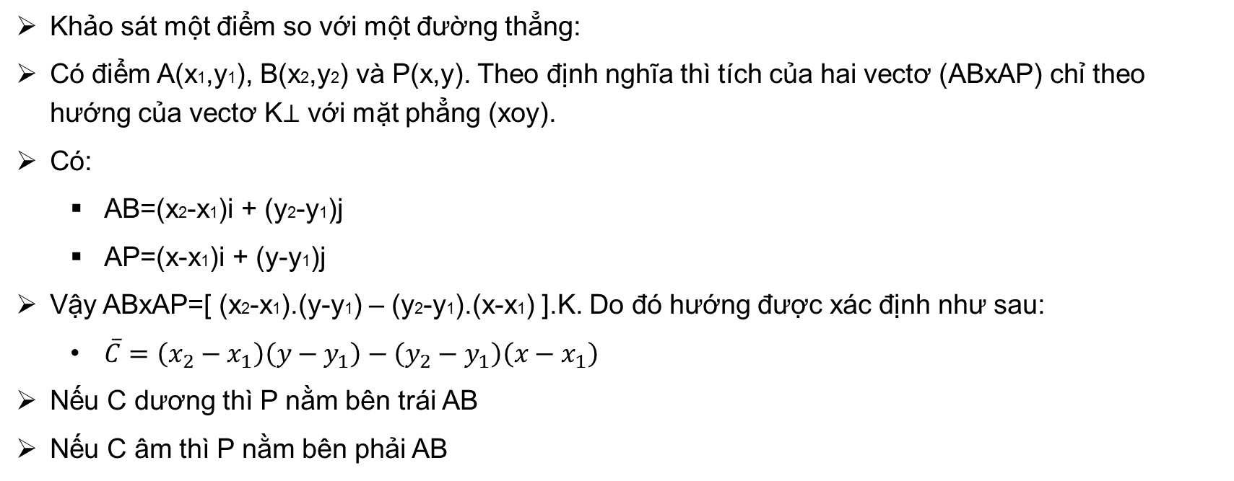
Balanced scorecard slide 2
CÁC GIẢI THUẬT XÉN TỈA (CLIPPING)
Giải thuật xén tỉa đa giác (Sutherland Hodgman)
Khảo sát một điểm so với một đường thẳng:
Có điểm A(x1,y1), B(x2,y2) và P(x,y). Theo định nghĩa thì tích của hai vectơ (ABxAP) chỉ theo hướng của vectơ K⊥ với mặt phẳng (xoy).
Có:
AB=(x2-x1)i + (y2-y1)j
AP=(x-x1)i + (y-y1)j
Vậy ABxAP=[ (x2-x1).(y-y1) – (y2-y1).(x-x1) ].K. Do đó hướng được xác định như sau:
$\overline{C}=\left(x_{2}−x_{1}\right)\left(y−y_{1}\right)−\left(y_{2}−y_{1}\right)\left(x−x_{1}\right)$
Nếu C dương thì P nằm bên trái AB
Nếu C âm thì P nằm bên phải AB

Slide 28
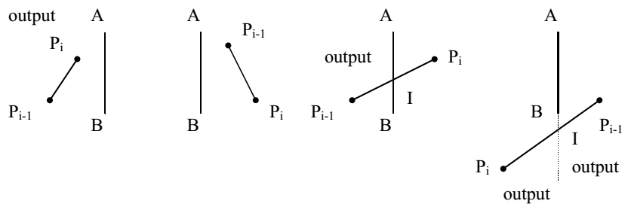
Balanced scorecard slide 2
CÁC GIẢI THUẬT XÉN TỈA (CLIPPING)
Giải thuật xén tỉa đa giác (Sutherland Hodgman)
Giải thuật Hodgman
Cho P1,......,PN là danh sách các đỉnh của đa giác đã bị cắt tỉa. Cho cạnh AB (điểm A,B) là cạnh bất kỳ. Đa giác cắt tỉa lồi hướng dương.
Các trường hợp trong giải thuật Hodgman

Slide 29
Balanced scorecard slide 2
CÁC GIẢI THUẬT XÉN TỈA (CLIPPING)
Giải thuật xén tỉa đa giác (Sutherland Hodgman)
Giải thuật Hodgman
❶ Nếu cả Pi-1 và Pi đều nằm bên trái của cạnh này thì Pi được lưu lại (đưa vào output) của đa giác cắt tỉa.
❷ Nếu cả Pi-1 và Pi đều nằm bên phải của cạnh thì không có đỉnh nào được lưu lại.
❸ Nếu Pi-1 nằm bên trái và Pi nằm bên phải của cạnh thì giao điểm I của Pi-1Pi với cạnh sẽ được lưu lại.
❹ Nếu Pi-1 nằm bên phải và Pi nằm bên trái thì cả giao điểm I và Pi đều được lưu lại.

Slide 30
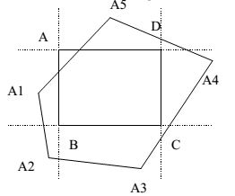
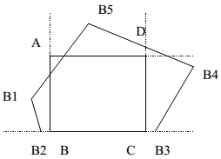
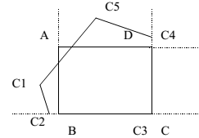
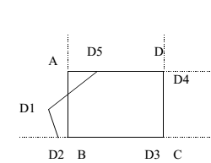
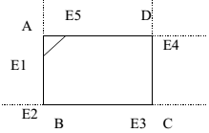
Balanced scorecard slide 2
CÁC GIẢI THUẬT XÉN TỈA (CLIPPING)
Giải thuật xén tỉa đa giác (Sutherland Hodgman)
Giải thuật Hodgman
F=P1 (F là đỉnh được đưa vào đầu tiên, S là đỉnh đưa vào trước P - đỉnh được đưa). Sơ đồ bên phải khép kín đa giác bởi PNP1
Ví dụ 1: cắt tỉa đa giác A1,….A5 dựa trên cửa sổ ABCD

Slide 31
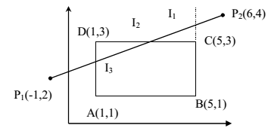
Balanced scorecard slide 2
CÁC GIẢI THUẬT XÉN TỈA (CLIPPING)
Giải thuật xén tỉa đa giác (Sutherland Hodgman)
Minh họa Giải thuật Hodgman
Ví dụ 2: hãy sử dụng thuật toán Hodgman để cắt xén đoạn thẳng nối P1(-1,2) đến P2(6,4) trên cửa sổ A(1,1), B(5,1), C(5,3) và D(1,3)
Theo thuật toán Hodgman ta xén P1P2 dựa trên từng cạnh. ❶ AB: ta xét C=(x2-x1)(y-y1) – (y2-y1)(x-x1)
Điểm P1: C=(5-1)(2-1)-(1-1)(-1-1) = 4 >0 nằm bên trái
Điểm P2: C= (5-1)(4-1)-(1-1)(-1-1) = 12 >0 nằm bên trái
Vậy P1P2 đều được lưu

Slide 32
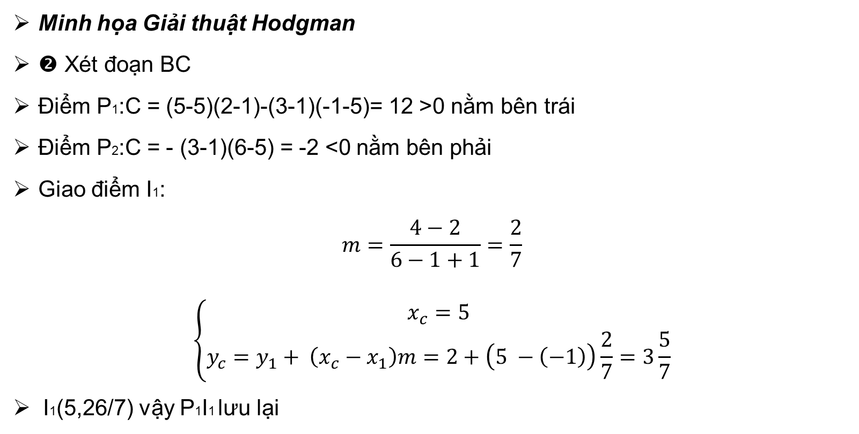
Balanced scorecard slide 2
CÁC GIẢI THUẬT XÉN TỈA (CLIPPING)
Giải thuật xén tỉa đa giác (Sutherland Hodgman)
Minh họa Giải thuật Hodgman
❷ Xét đoạn BC
Điểm P1:C = (5-5)(2-1)-(3-1)(-1-5)= 12 >0 nằm bên trái
Điểm P2:C = - (3-1)(6-5) = -2 <0 nằm bên phải
Giao điểm I1:
$$m=\frac{4−2}{6−1+1}=\frac{2}{7}$$
$$\left\{\begin{aligned}x_{c}=5 \\ y_{c}=y_{1}+ \left(x_{c}−x_{1}\right)m=2+\left(5 −\left(−1\right)\right)\frac{2}{7}=3\frac{5}{7}\end{aligned}\right.$$
I1(5,26/7) vậy P1I1 lưu lại

Slide 33
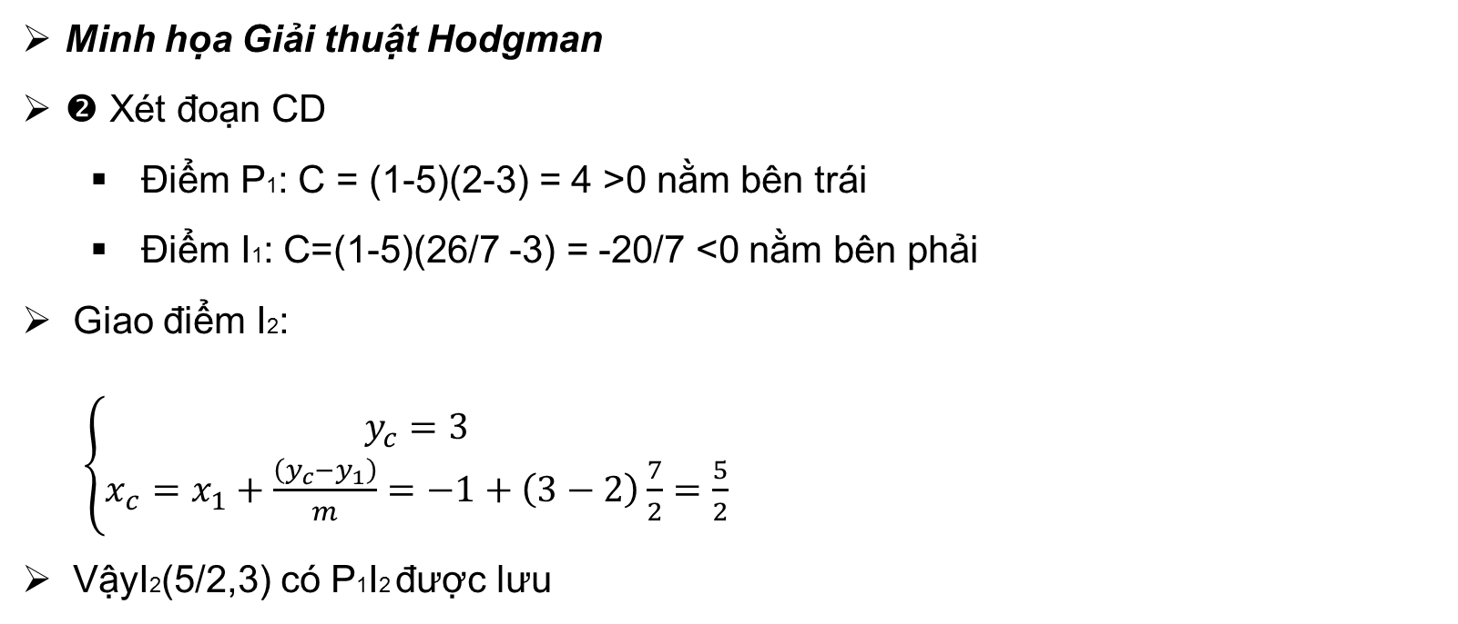
Balanced scorecard slide 2
CÁC GIẢI THUẬT XÉN TỈA (CLIPPING)
Giải thuật xén tỉa đa giác (Sutherland Hodgman)
Minh họa Giải thuật Hodgman
❷ Xét đoạn CD
Điểm P1: C = (1-5)(2-3) = 4 >0 nằm bên trái
Điểm I1: C=(1-5)(26/7 -3) = -20/7 <0 nằm bên phải
Giao điểm I2: $\left\{\begin{aligned}y_{c}=3 \\ x_{c}=x_{1}+\frac{\left(y_{c}−y_{1}\right)}{m}=−1+\left(3−2\right)\frac{7}{2}=\frac{5}{2}\end{aligned}\right.$
VậyI2(5/2,3) có P1I2 được lưu

Slide 34
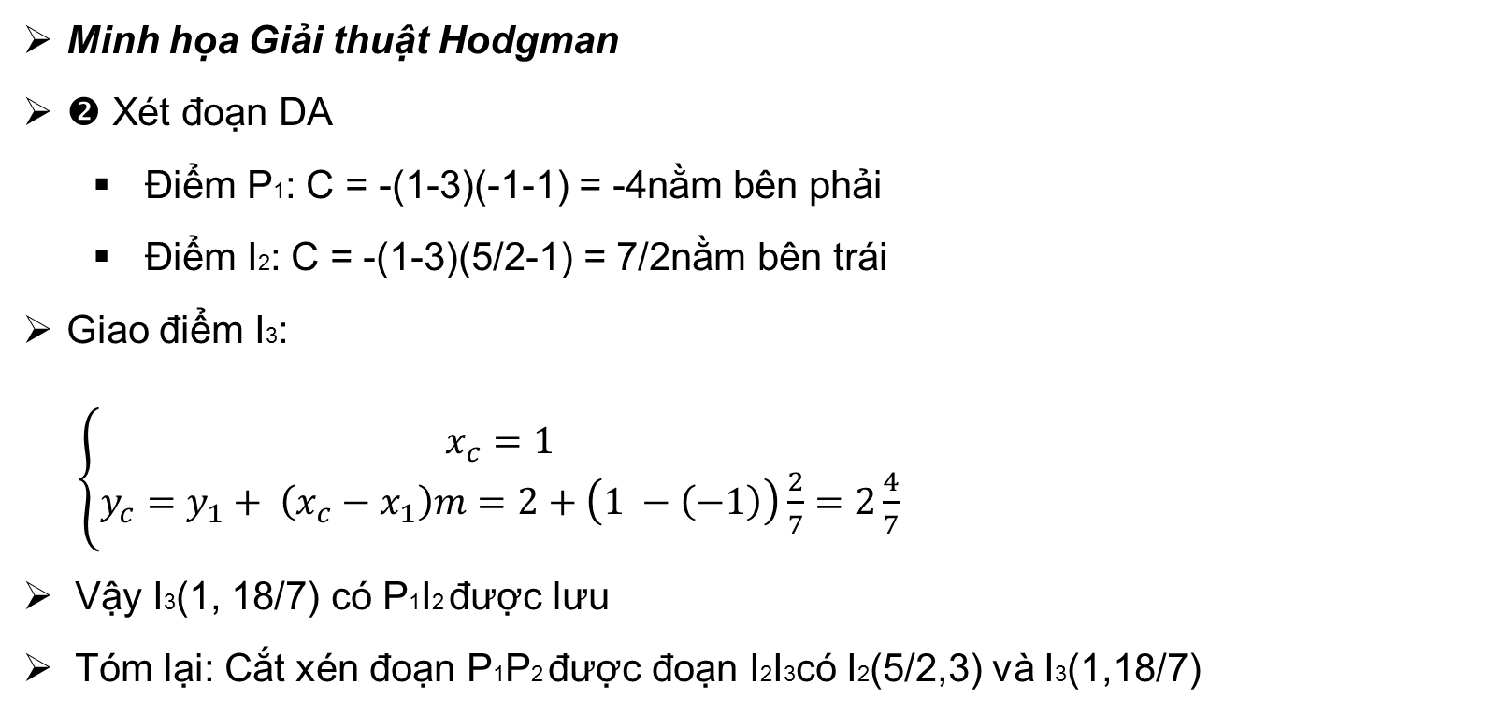
Balanced scorecard slide 2
CÁC GIẢI THUẬT XÉN TỈA (CLIPPING)
Giải thuật xén tỉa đa giác (Sutherland Hodgman)
Minh họa Giải thuật Hodgman
❷ Xét đoạn DA
Điểm P1: C = -(1-3)(-1-1) = -4nằm bên phải
Điểm I2: C = -(1-3)(5/2-1) = 7/2nằm bên trái
Giao điểm I3: $\left\{\begin{aligned}x_{c}=1 \\ y_{c}=y_{1}+ \left(x_{c}−x_{1}\right)m=2+\left(1 −\left(−1\right)\right)\frac{2}{7}=2\frac{4}{7}\end{aligned}\right.$
Vậy I3(1, 18/7) có P1I2 được lưu
Tóm lại: Cắt xén đoạn P1P2 được đoạn I2I3có I2(5/2,3) và I3(1,18/7)

